Slide 1
LES RITUELS GS
Semaine 4 – Période 3
Maitresse Biglouche
https://maitresse-biglouche.over-blog.com/

Slide 2
JOUR 1
JOUR 1
JOUR 2
JOUR 2
JOUR 3
JOUR 3
JOUR 4
JOUR 4
https://maitresse-biglouche.over-blog.com/

Slide 3
Jour 1

Slide 4
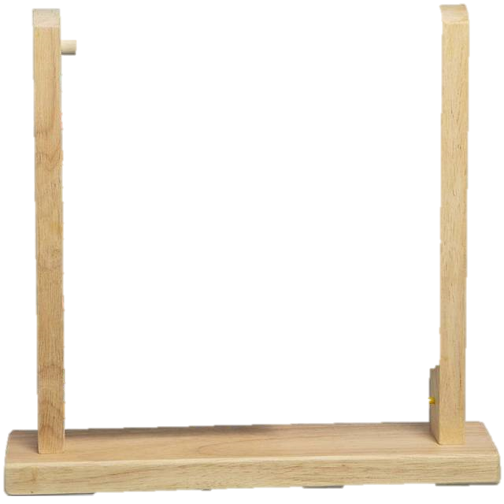

Slide 5
10

Slide 6
10
11
1

Slide 7
10
12
2

Slide 8
10
13
3

Slide 9
10
14
4

Slide 10
10
15
5

Slide 11
Jour 2

Slide 12
11

Slide 13
10
1
11

Slide 14
12

Slide 15
10
2
12

Slide 16
13

Slide 17
10
3
13

Slide 18
14

Slide 19
10
4
14

Slide 20
15

Slide 21
10
5
15

Slide 22
Jour 3

Slide 23
JOUR 4
Je récite la comptine numérique: Jeu du furet de 2 en 2
1
2
3
4
5
6
7
8
9
10
11
12
13
14
15
16
17
18
19
20
21
22
23
24
25
26
27
28
29
30
https://maitresse-biglouche.over-blog.com/

Slide 24
Jour 4

Slide 25
JOUR 4
Je récite la comptine numérique collectivement
1
2
3
4
5
6
7
8
9
10
11
12
13
14
15
16
17
18
19
20
21
22
23
24
25
26
27
28
29
30
https://maitresse-biglouche.over-blog.com/

Slide 26
JOUR 4
Je récite la comptine numérique collectivement de 5 en 5
Je chuchote les nombres en gris
1
2
3
4
5
6
7
8
9
10
11
12
13
14
15
16
17
18
19
20
21
22
23
24
25
26
27
28
29
30
https://maitresse-biglouche.over-blog.com/

